Slide 1
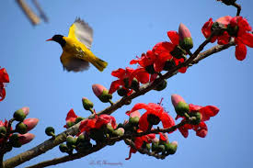

Slide 2
আজকের মাল্টিমিডিয়া ক্লাসে
স্বাগতম

Slide 3
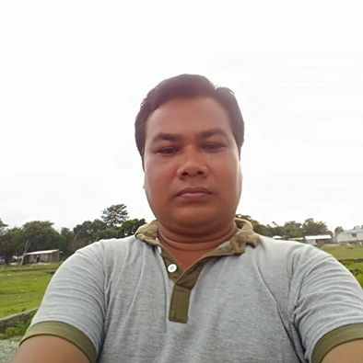
পরিচিতি
সন্তোষ কুমার বর্মা
সহকারী শিক্ষক
ভান্ডারদহ জনতা উচ্চ বিদ্যালয়,
পাটগ্রাম, লালমনিরহাট।
মোবাইলঃ ০১৭৬৮৯২৬৬৫৮
বিষয়ঃ বাংলা সাহিত্য
শ্রেণীঃ ৯ম/১০ম
সময়ঃ ৪৫ মিনিট

Slide 4
নিছের ছবিতে কী দেখা যায় ভেবে বল ?
লাইব্রেরি

Slide 5
আজকের পাঠের বিষয়
লাইব্রেরি
রবীন্দ্রনাথ ঠাকুর

Slide 6
শিখনফল
১। লেখক পরিচিতি বলতে পারবে ।
২। কঠিন কঠিন শব্দের অর্থ ও বাক্য লিখতে পারবে ।
৩। লাইব্রেরি প্রবন্ধে সহস্র পথের চৌমাথা বলতে কী বুঝিয়েছেন
ব্যাখা করতে পারবে ।
৪। লাইব্রেরির গুরুত্ব বর্ননা করতে পারবে ।

Slide 7
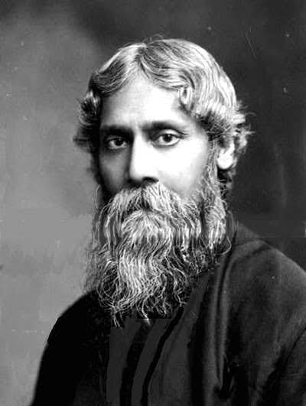
লেখক পরিচিতি
জন্মঃ ২৫ শে বৈশাখ ১২৬৮সাল (৭ই মে ১৮৬১ খ্রিষ্টাব্দ)
রবীন্দ্রনাথ ঠাকুর
কলকাতার জোড়াসাঁকোর ঠাকুর পরিবারে, পিতা মহর্ষি দেবেন্দ্রনাথ ঠাকুর
১৯১৩ সালে “গীতাঞ্জলি” কাব্যের জন্য নোবেল পুরুস্কার লাভ করেন
মানসী, সোনারতরী, চিত্রা,ক্ষণিকা, বলাকা,চোখেরবালি ইত্যাদি প্রবন্ধ
কাব্য,ছোটগল্প, উপন্যাস,নাটক,প্রবন্ধ,গান ইত্যাদি সাহিত্যের শাখাই সকল তাঁর অবদানে সমৃদ্ধ
মৃত্যুঃ ২২শে শ্রাবন ১৩৪৮সাল( ৭ই আগষ্ট ১৯৪১ খ্রিষ্টাব্দ)

Slide 8
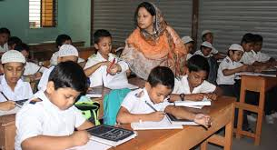
একক কাজ
রবীন্দ্রনাথ ঠাকুর কত সালে কোথায় জন্মগ্রহন করেন লিখ ?

Slide 9
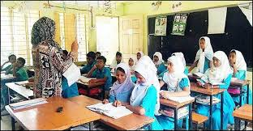
সরব পাঠ
শিক্ষক বই থেকে পাঠ করবে শিক্ষার্থীরা শুনবে এবং বই মিলিয়ে পড়বে ।

Slide 10
কঠিন শব্দের অর্থ
কল্লোল
ঢেউ
শ্মুক জাতীয় সামুদ্রিক প্রানী
শঙ্খ
অমৃতলোক
সবর্গ/বেহেশত

Slide 11
সহস্র পথের চৌমাথা
বিদ্যুৎকে মানুষ লোহার তাঁর দিয়া বাঁধিয়াছে,কিন্তু কে জানিত মানুষ শব্দকে নিঃশব্দের মধ্যে বাঁধিতে পারিবে। লাইব্রেরির মধ্যে আমরা সহস্র পথের চৌমাথার উপরে দাঁড়াইয়া আছি। কোনো পথ অনন্ত সমুদ্রে গিয়াছে, কোনো পথ অনন্ত শিখরে উঠিয়াছে, কোনো পথ মানবহ্নদয়ের অতলস্পর্শে নামিয়াছে।মানুষ আপনার পরিত্রানকে এতটুকু জায়গার মধ্যে বাঁধিয়া রাখিয়াছে।

Slide 12
লাইব্রেরির গুরুত্ব
রবীন্দ্রনাথ ঠাকুর এ প্রবন্ধে লাইব্রেরির গুরুত্ব তুলে ধরেছেন, তিনি লাইব্রেরিকে মহাসমুদ্রের কল্লোলধ্বনির সাথে তুলনা করেছেন ।কেননা, লাইব্রেরিতে মানবত্মার ধ্বনিরাশি বইয়ের পাতায় বন্দি হয়ে থাকে। যাঁদের সান্নিধ্য আমাদের কখনই পাওয়া সম্ভব নয়,বইয়ের ভেতর দিয়েই আমরা পেতে পারি। বই আমাদের অতীতের সাথে সেতুবন্ধ গড়ে দেয়।

Slide 13
দলীয়কাজ
“জীবিত ও মৃত ব্যাক্তির হ্নদয় পাশাপাশি এক পাড়ায় বাস করিতেছে”- কথাটি বুঝিয়ে লিখ ?

Slide 14
মুল্যায়ন
১। রবীন্দ্রনাথ ঠাকুরের পিতার নাম কী ?
২। কত সালে কোন তারিখে কবি মুত্যু বরন করেন?
৩। কীসের মধ্যে সমুদ্রের শব্দ শোনা যায়?
৪। লাইব্রেরির গুরুত্ব নিজের ভাষায় বর্ননা করে লিখ ?

Slide 15
বাড়ির কাজ
“বই আমাদের অতীতের সাথে সেতুবন্ধন গড়ে দেয়”-কথাটি নিজের ভাষায় বিশ্লেষন করে লিখ ?

Slide 16
পরিশেষে সবাইকে
ধন্যবাদ
আবার দেখা হবে---

